Slide 1

W Pustyni i w Puszczy
Wystawa plakatów kl V

Slide 2
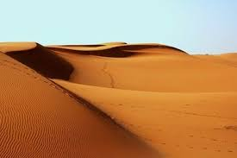

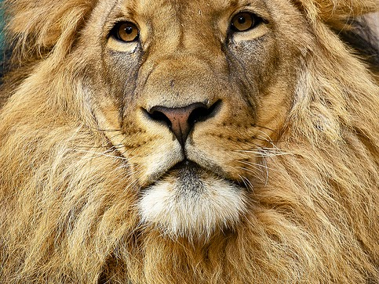
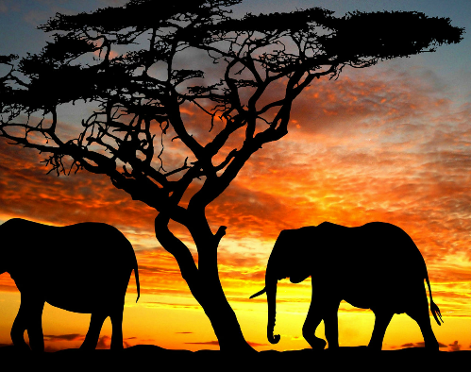
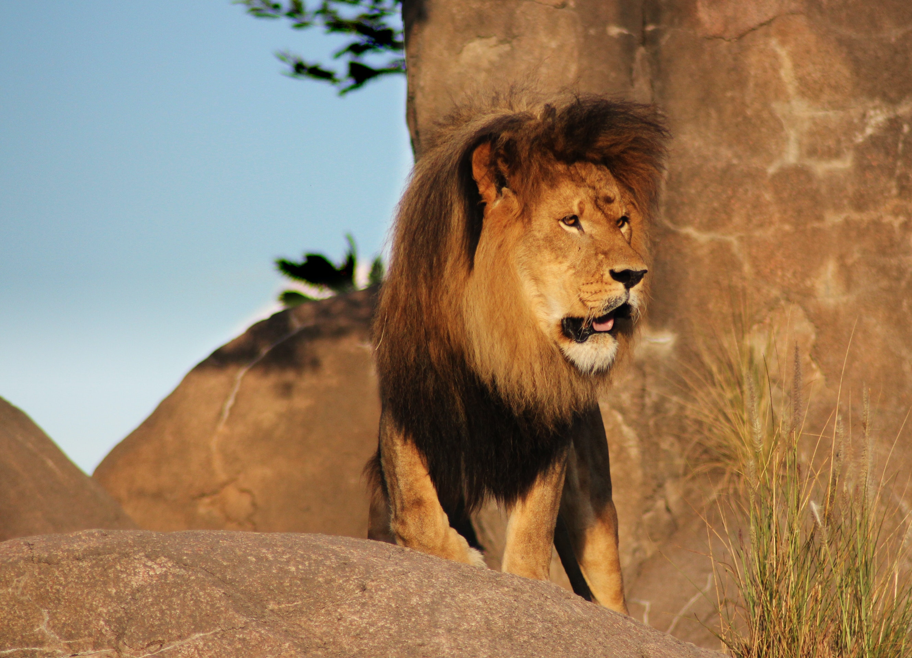
This Photo by Unknown Author is licensed under CC BY-SA-NC
This Photo by Unknown Author is licensed under CC BY-SA

Slide 3
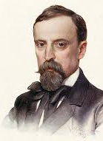
Henryk Sienkiewicz
  HENRYK SIENKIEWICZ ŻYŁ W LATACH 1846-1916 .PISAŁ NOWELE POWIEŚCI ORAZ ARTYKUŁY DO GAZET I CZASOPISM. JEGO NAJBARDZIEJ ZNANE UTWORY TO OGNIEM I MIECZEM, KRZYŻACY ORAZ QUO VADIS. W 1905 ROKU OTRZYMAŁ LITERACKĄ NAGRODĘ NOBLA ZA SWOJĄ TWÓRCZOŚĆ. SIENKIEWICZ DUŻO PODRÓŻOWAŁ, ODWIEDZIŁ AMERYKĘ ,ANGLIĘ, FRANCJĘ WŁOCHY, GRECJĘ I SZWAJCARIĘ PRZEZ ROK PRZEBYWAŁ W AFRYCE. SWOJE WRAŻENIA Z TEGO POBYTU OPISAŁ W REPORTAŻU POD TYTUŁEM LISTY Z AFRYKI, NASTEPNIE NAPISAŁ POWIEŚĆ W PUSTYNI I W PUSZCZY.

Slide 4
WYSTAWA PLAKATÓW
ZAPRASZAMY SERDECZNIE DO OBEJRZENIA PLAKATów wykonanych przez uczniów klasy V

Slide 5
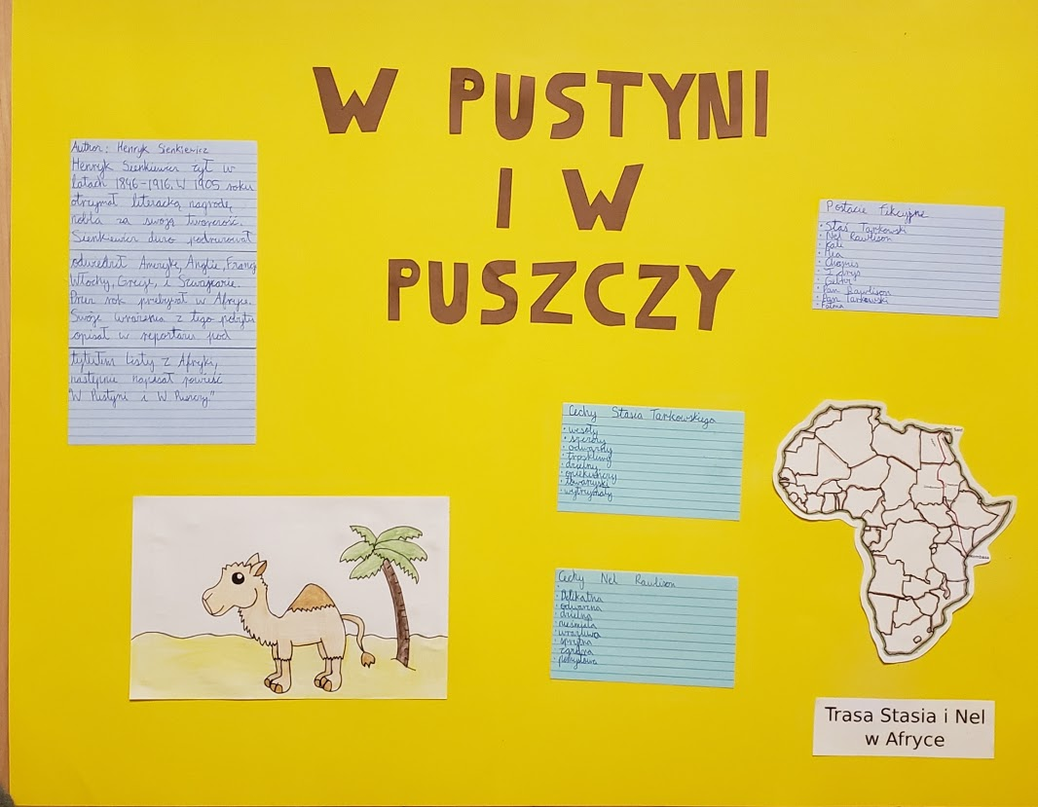
NATALIA ZINKIEWICZ

Slide 6
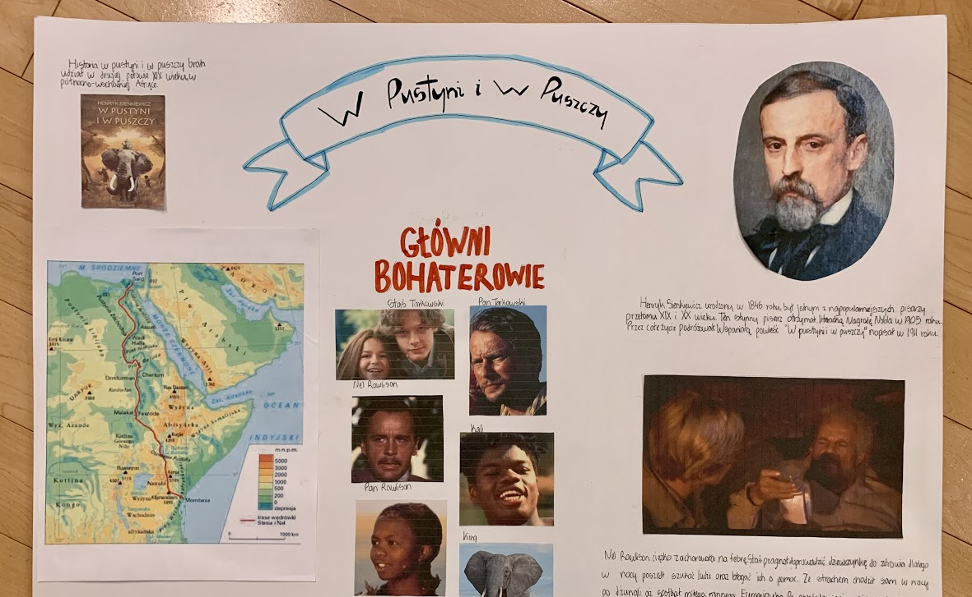
Zuzanna Czystowski

Slide 7
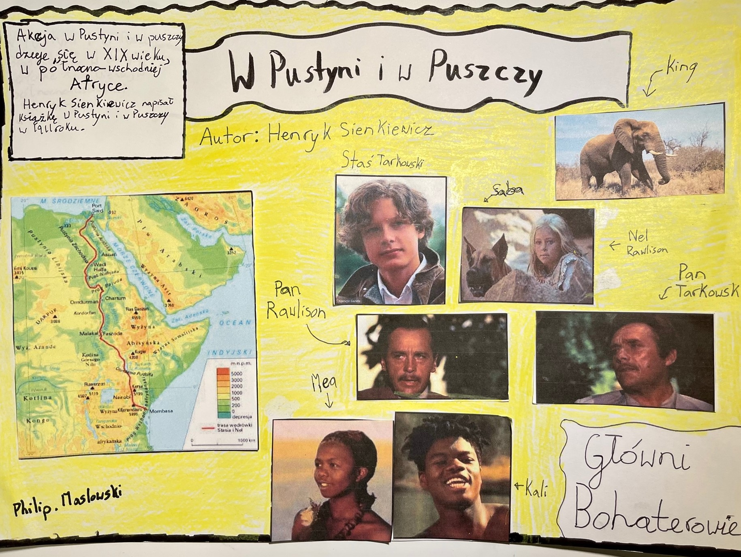
Philp
MASłowski

Slide 8

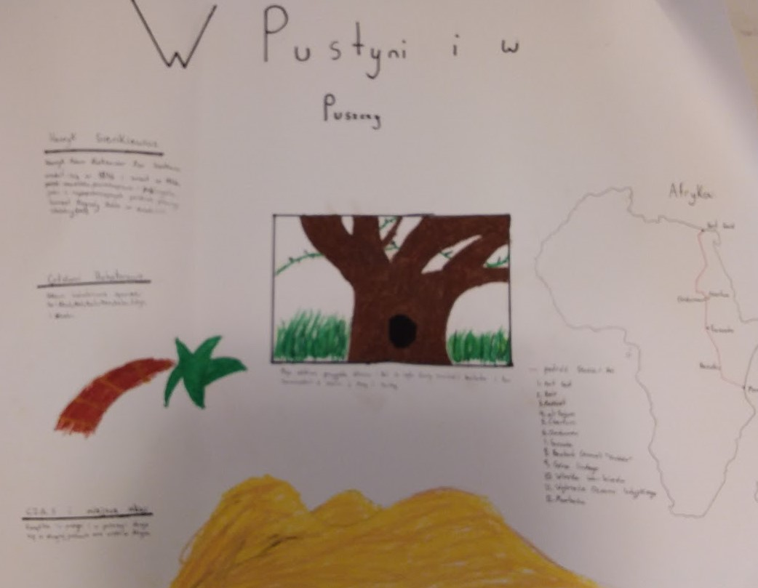
LENA MACKENZIE

Slide 9
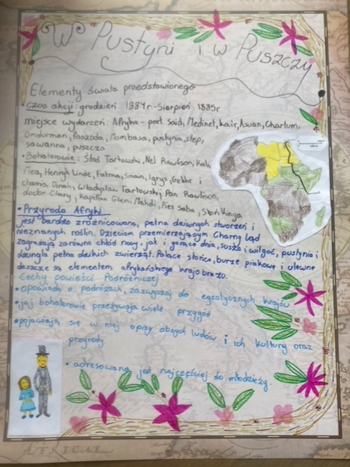
Ola Zapert

Slide 10
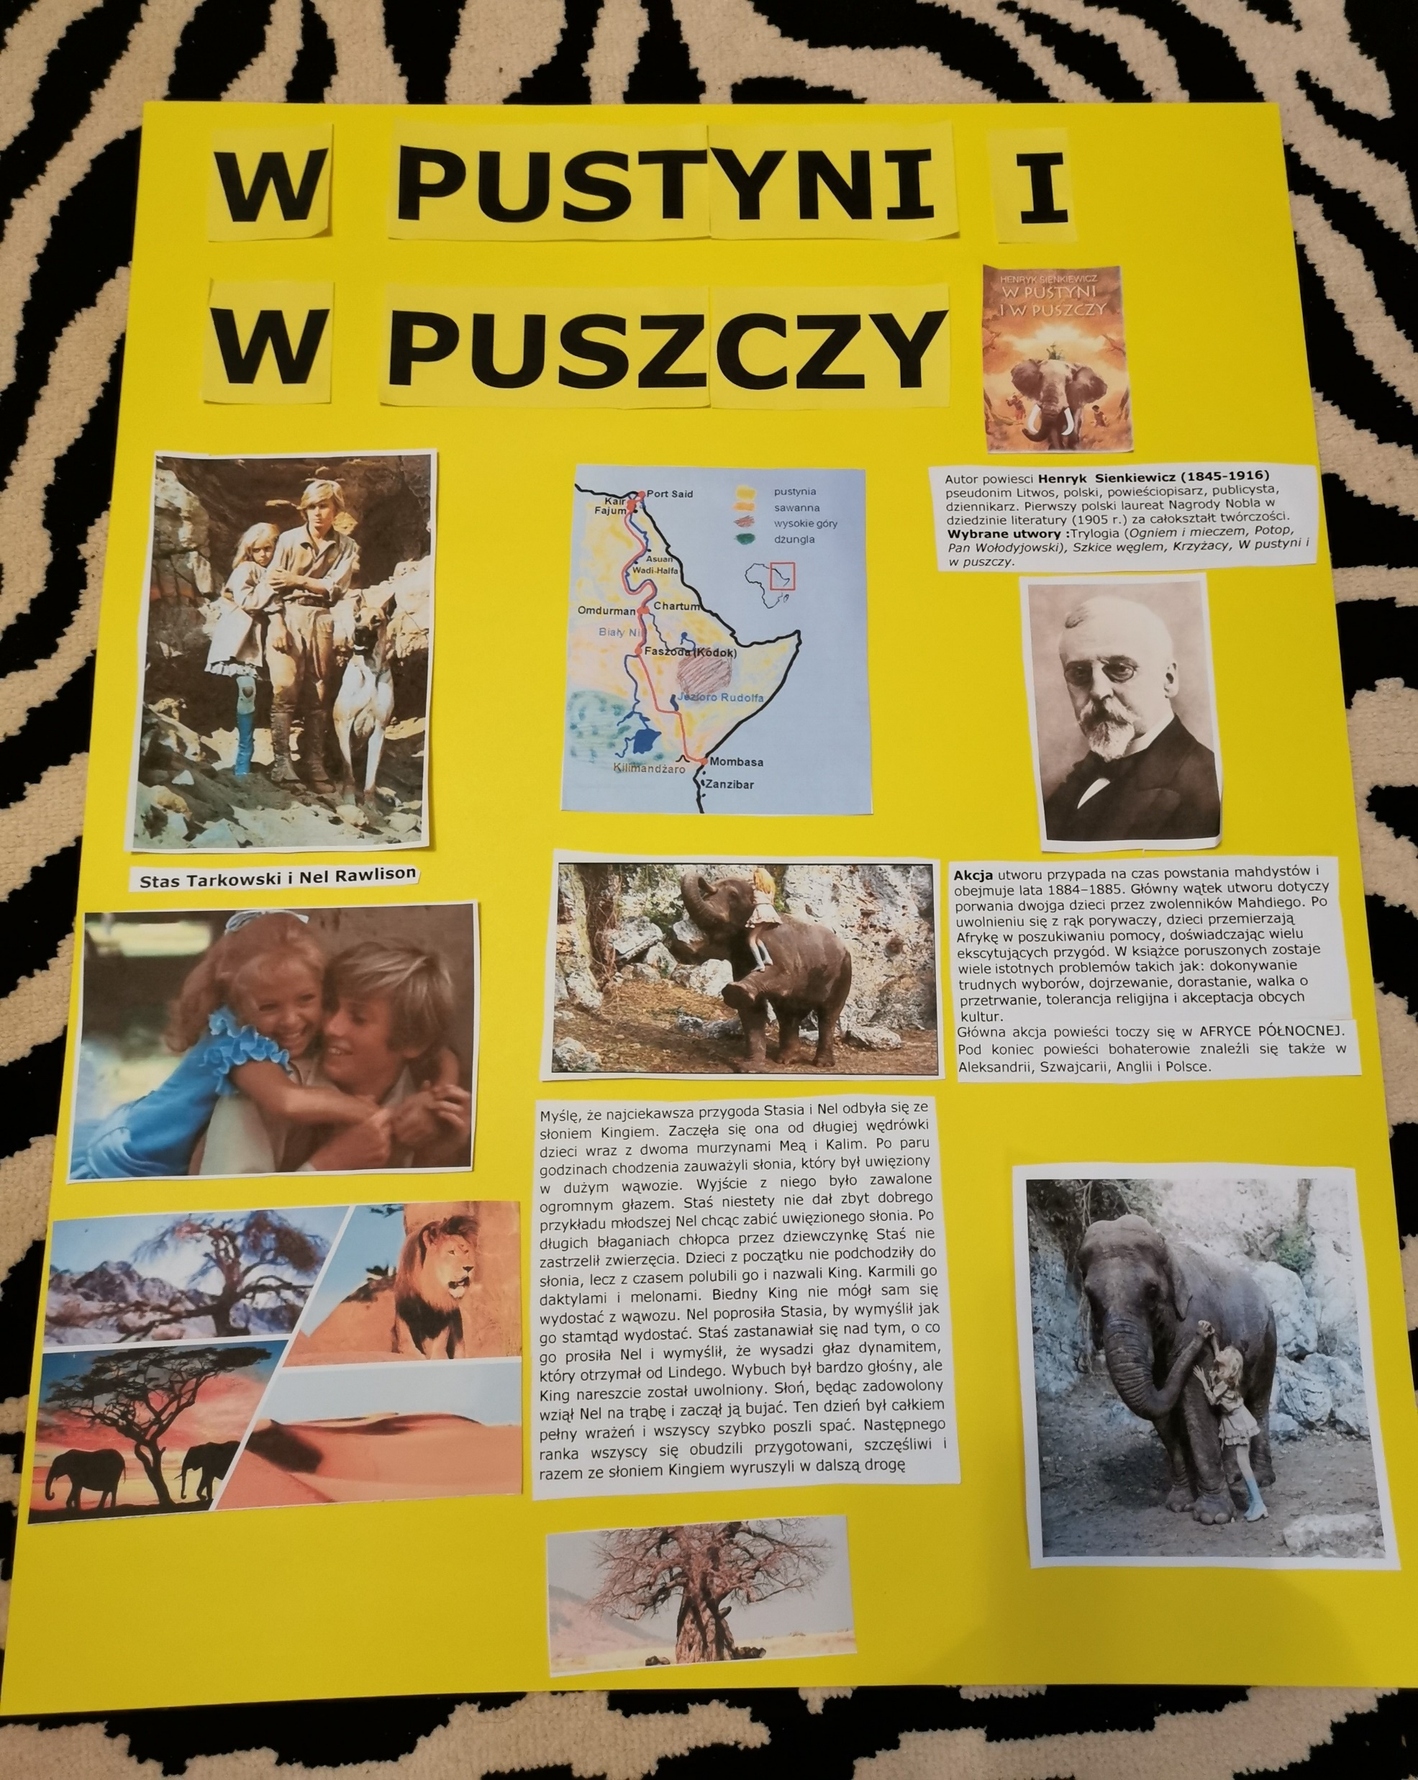
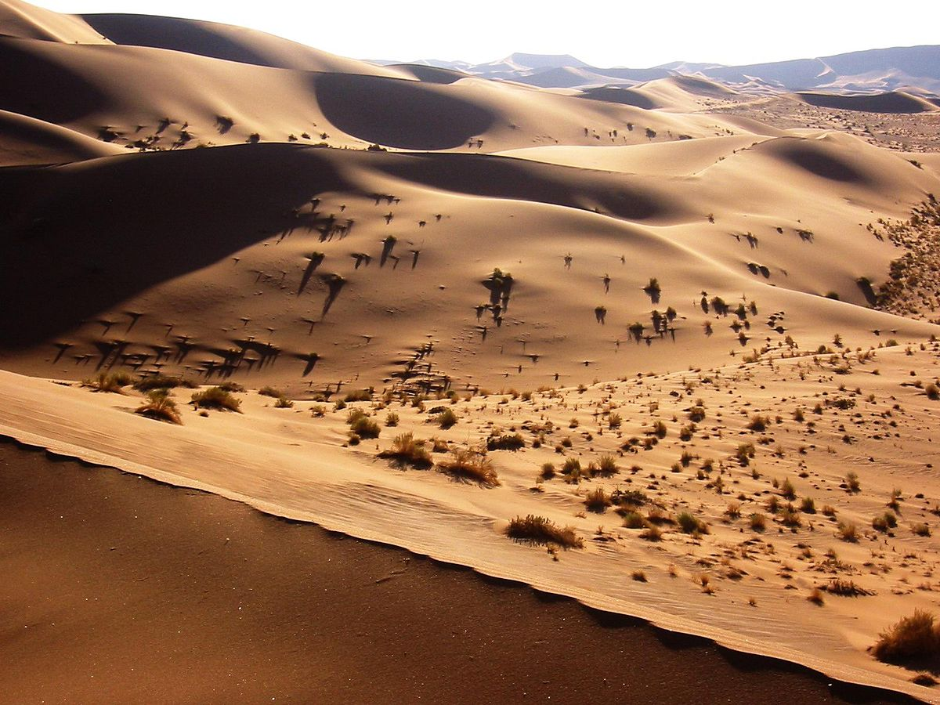
Ola Milewski
This Photo by Unknown Author is licensed under CC BY-SA

Slide 11
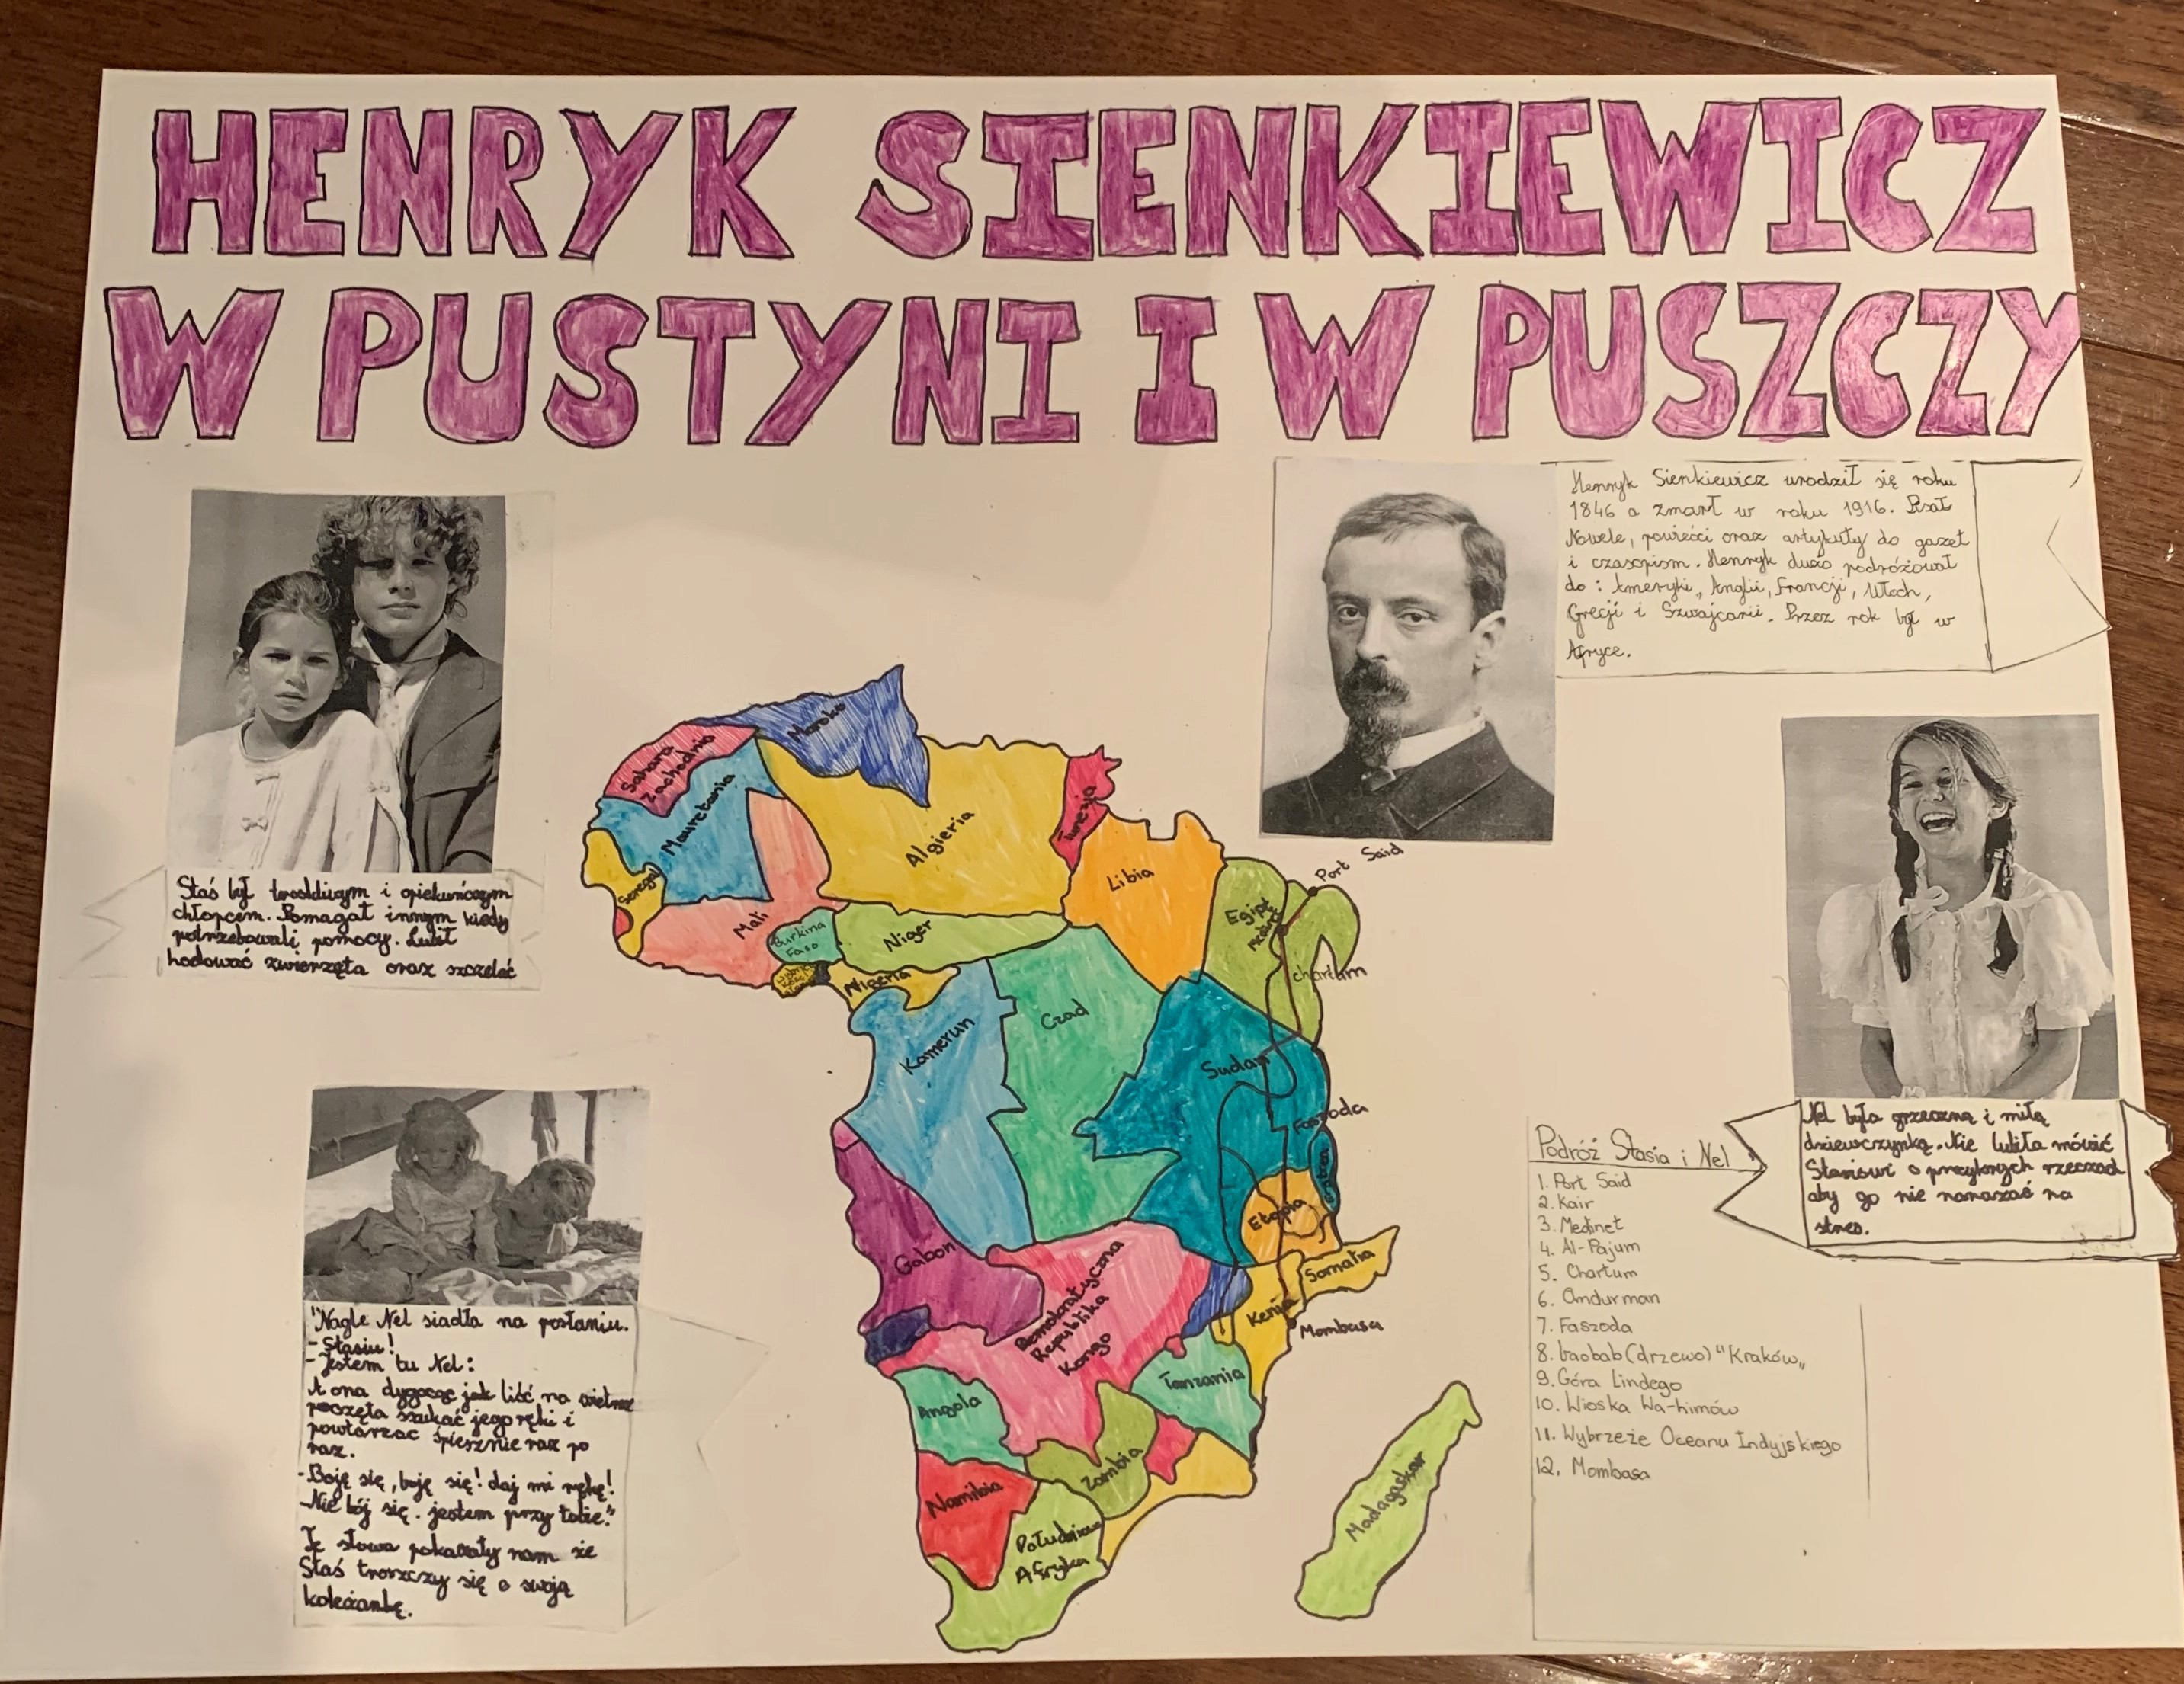
NatalIa SZYSZKOWSKI

Slide 12
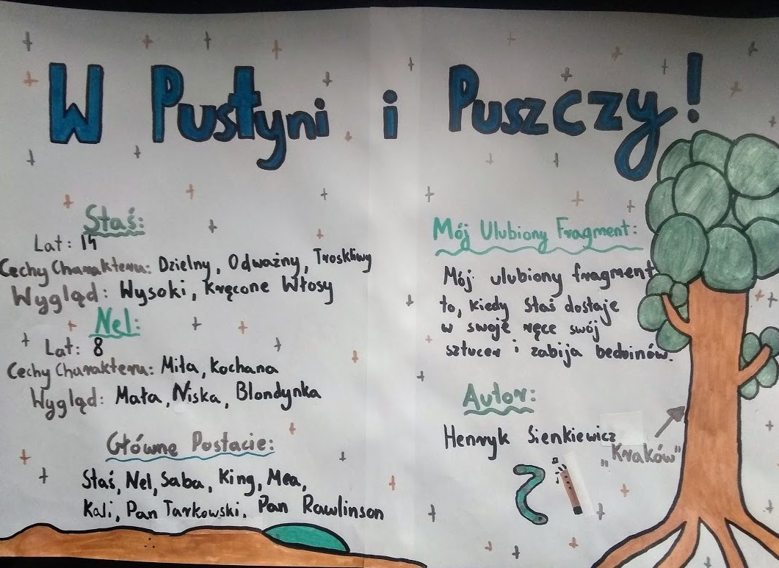
Marta Święcka

Slide 13
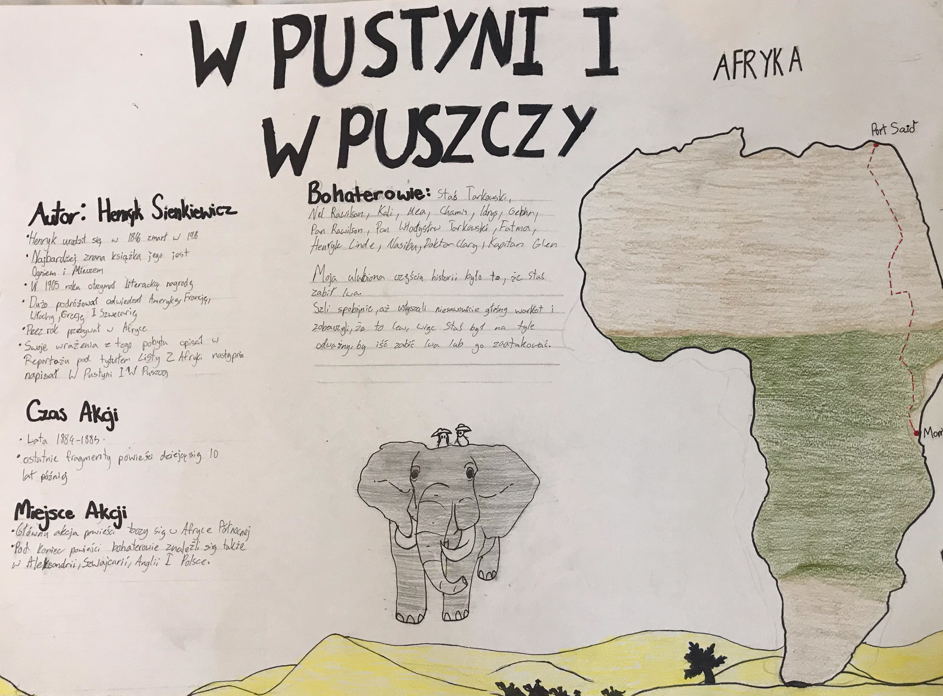
Liliana Marzec

Slide 14
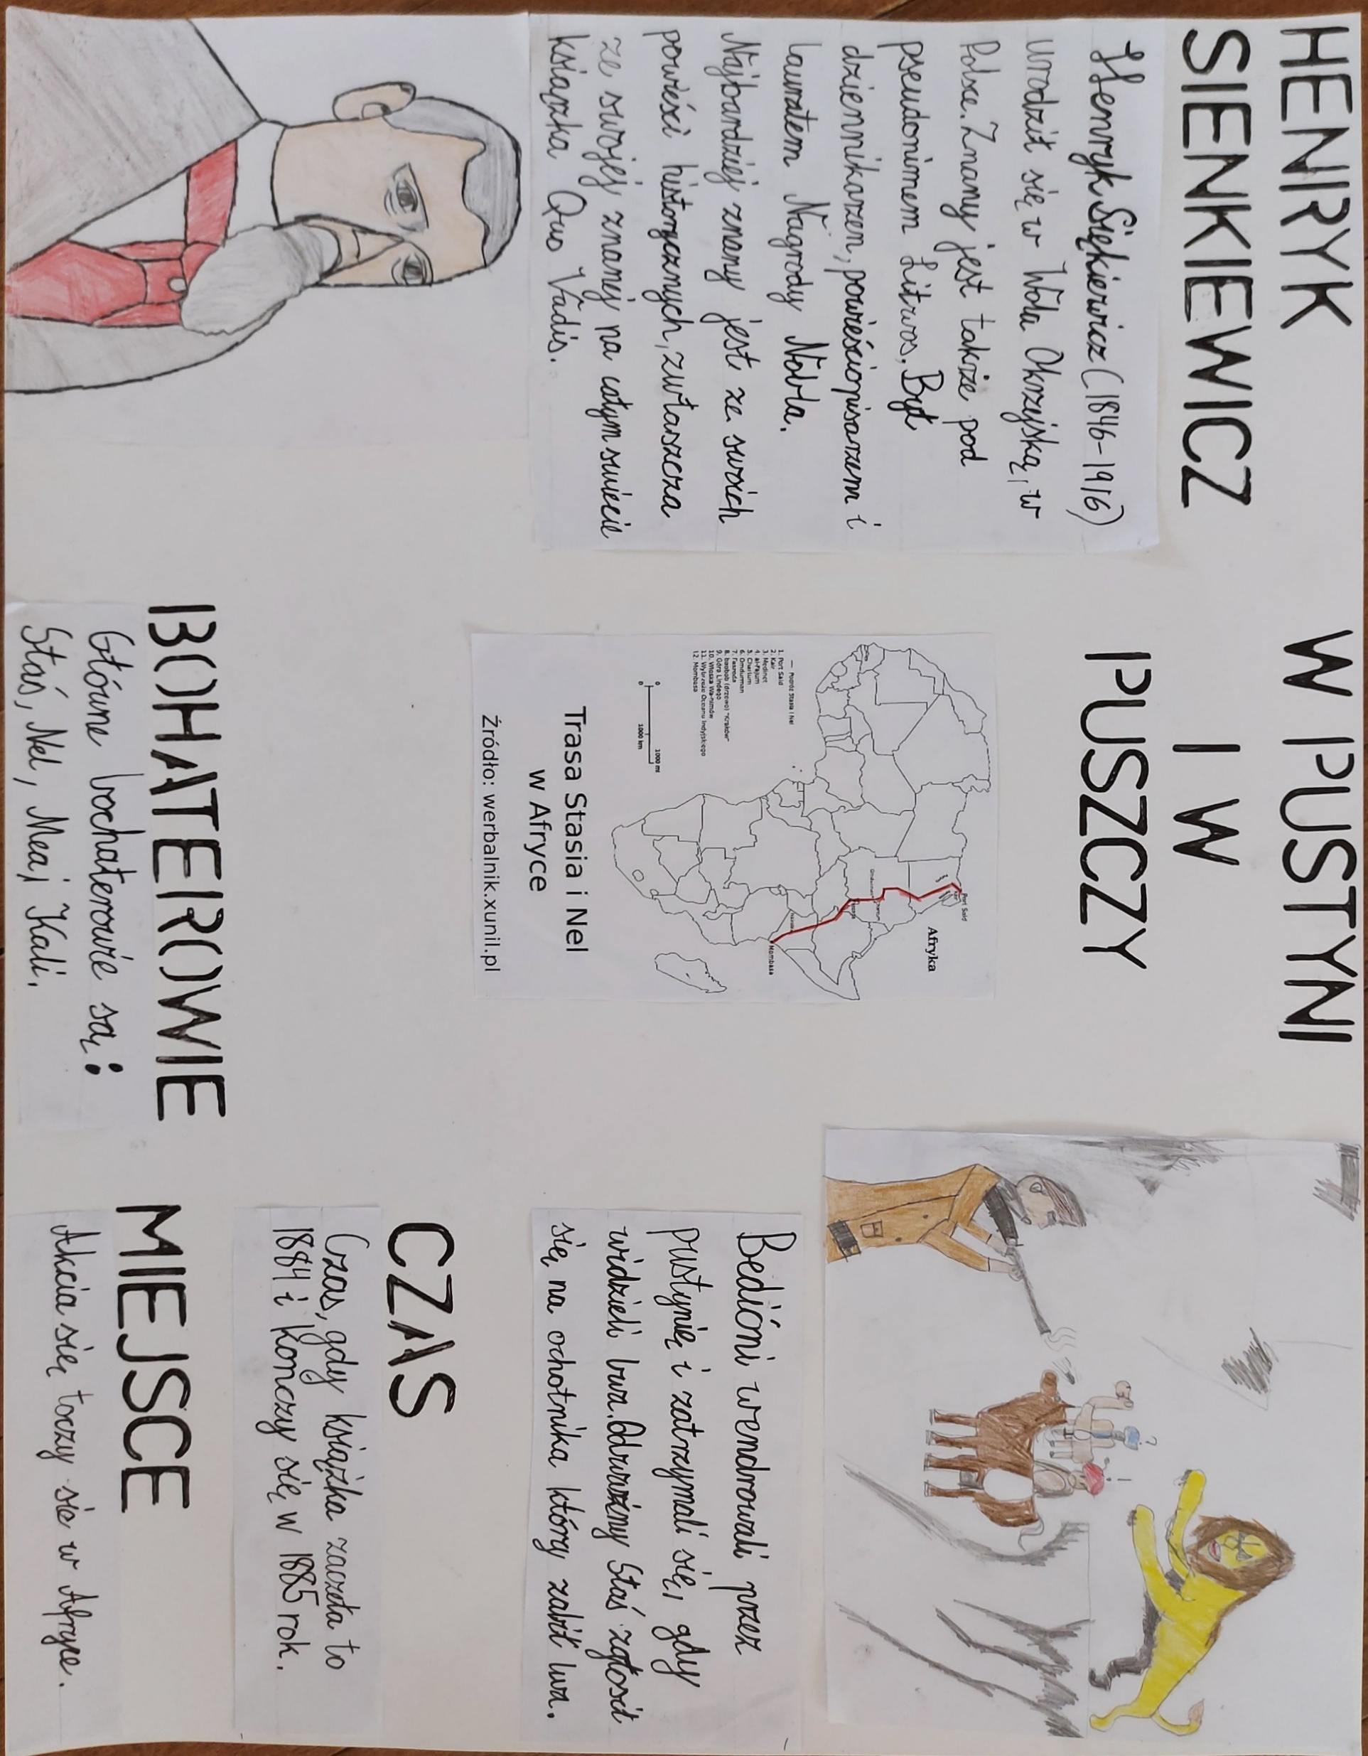
Christian Wysokiński

Slide 15
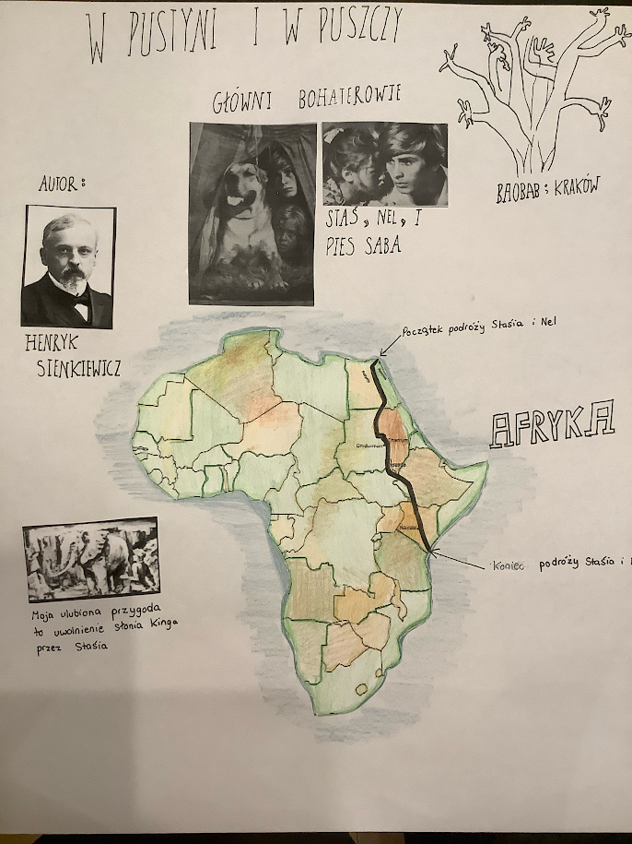
Addien AniŚkiewicz

Slide 16
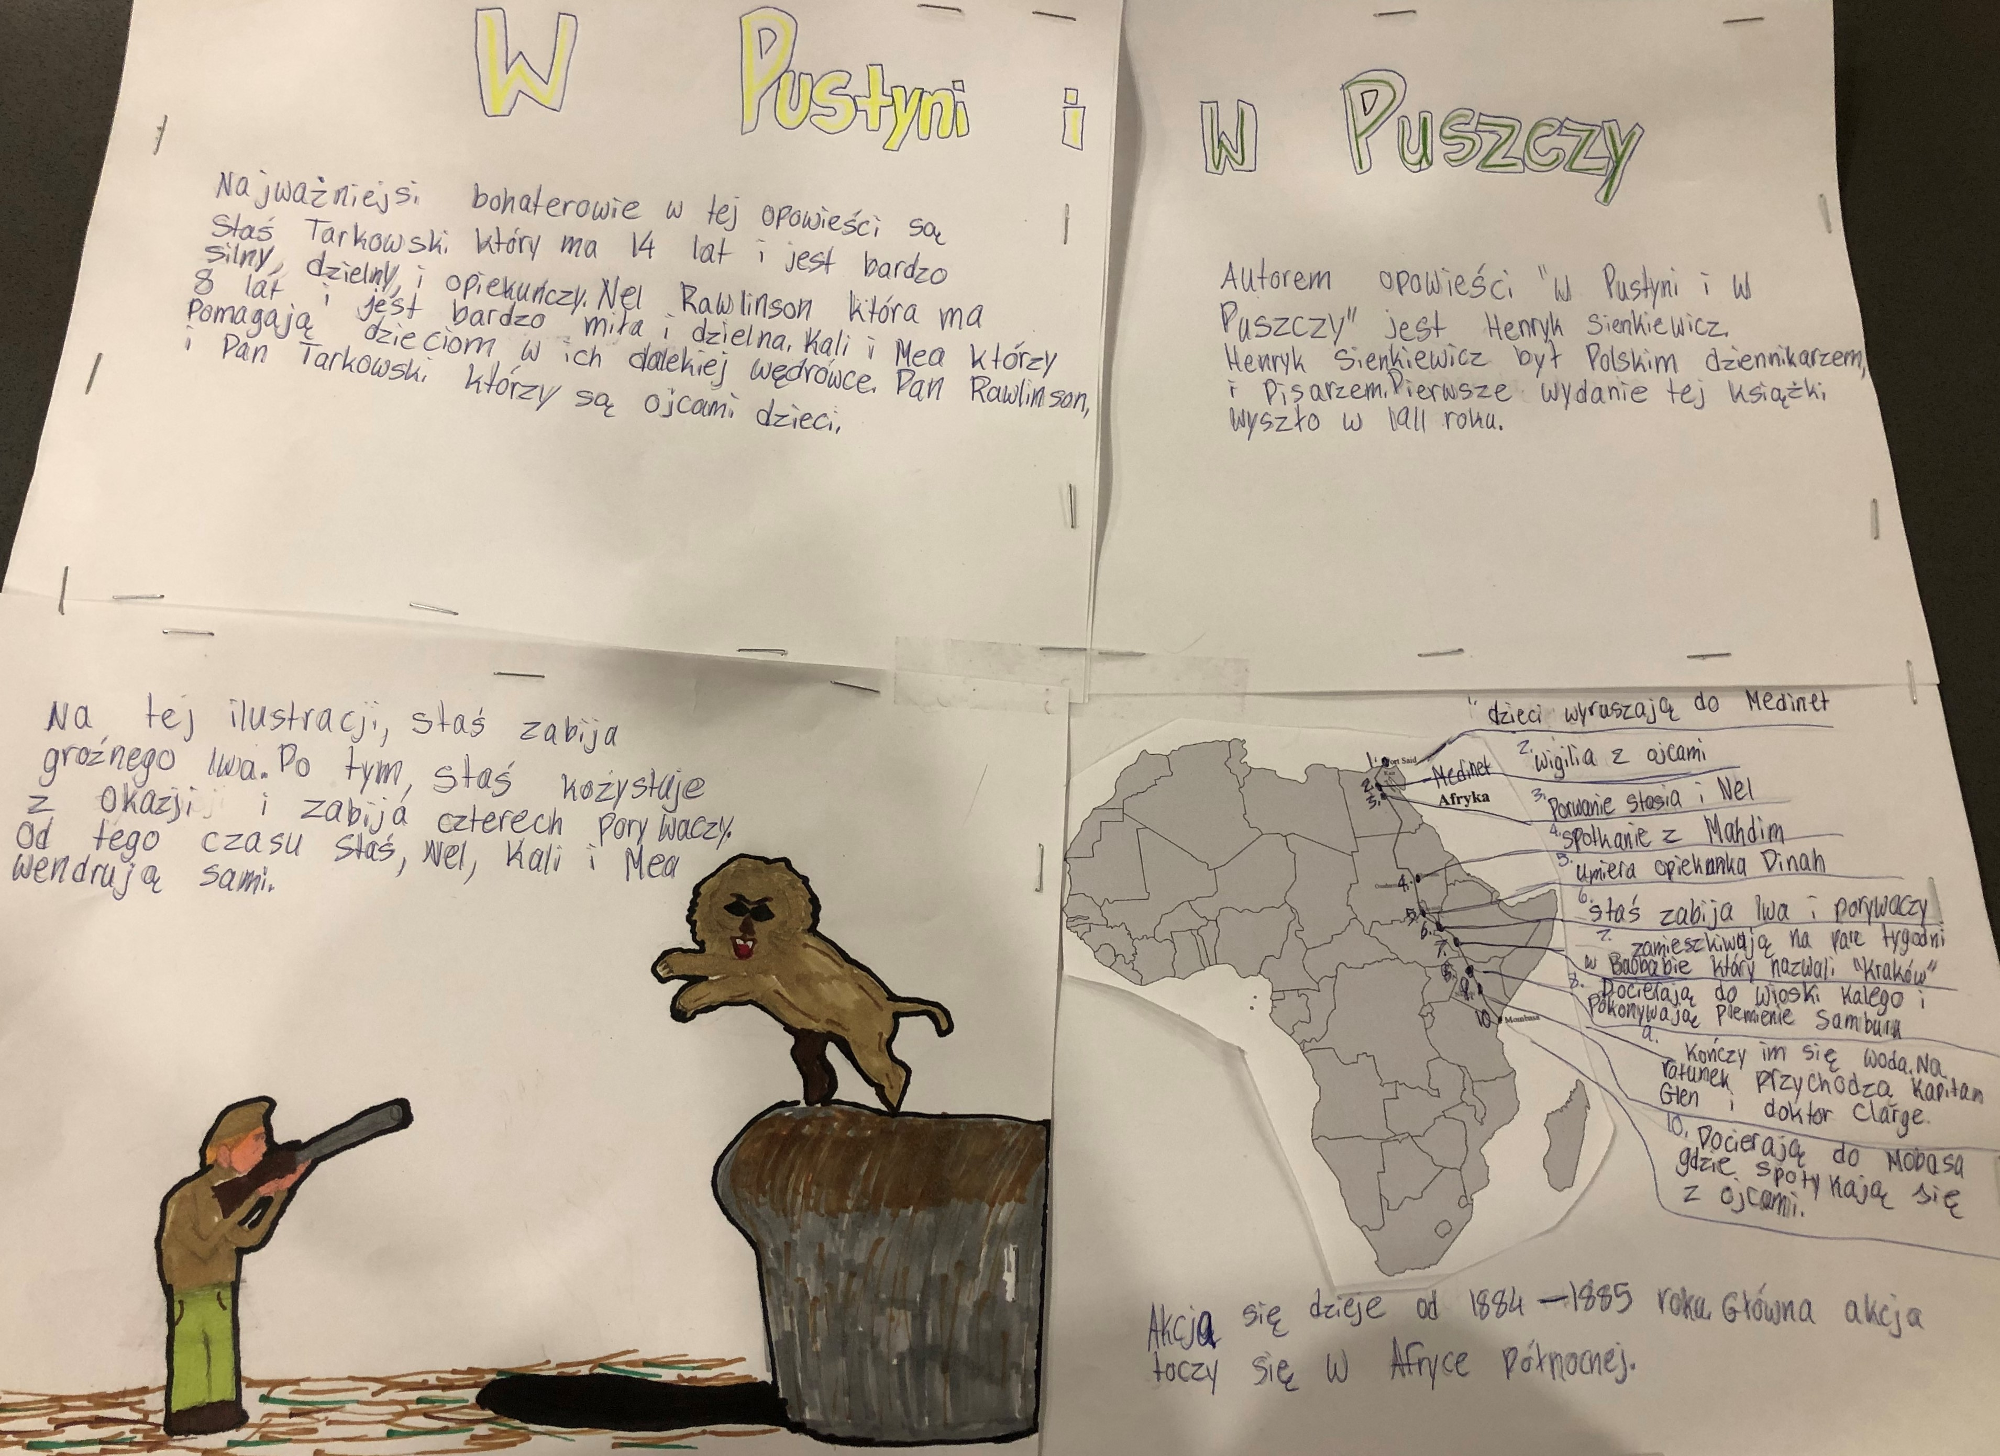
Katarzyna Krakowska

Slide 17
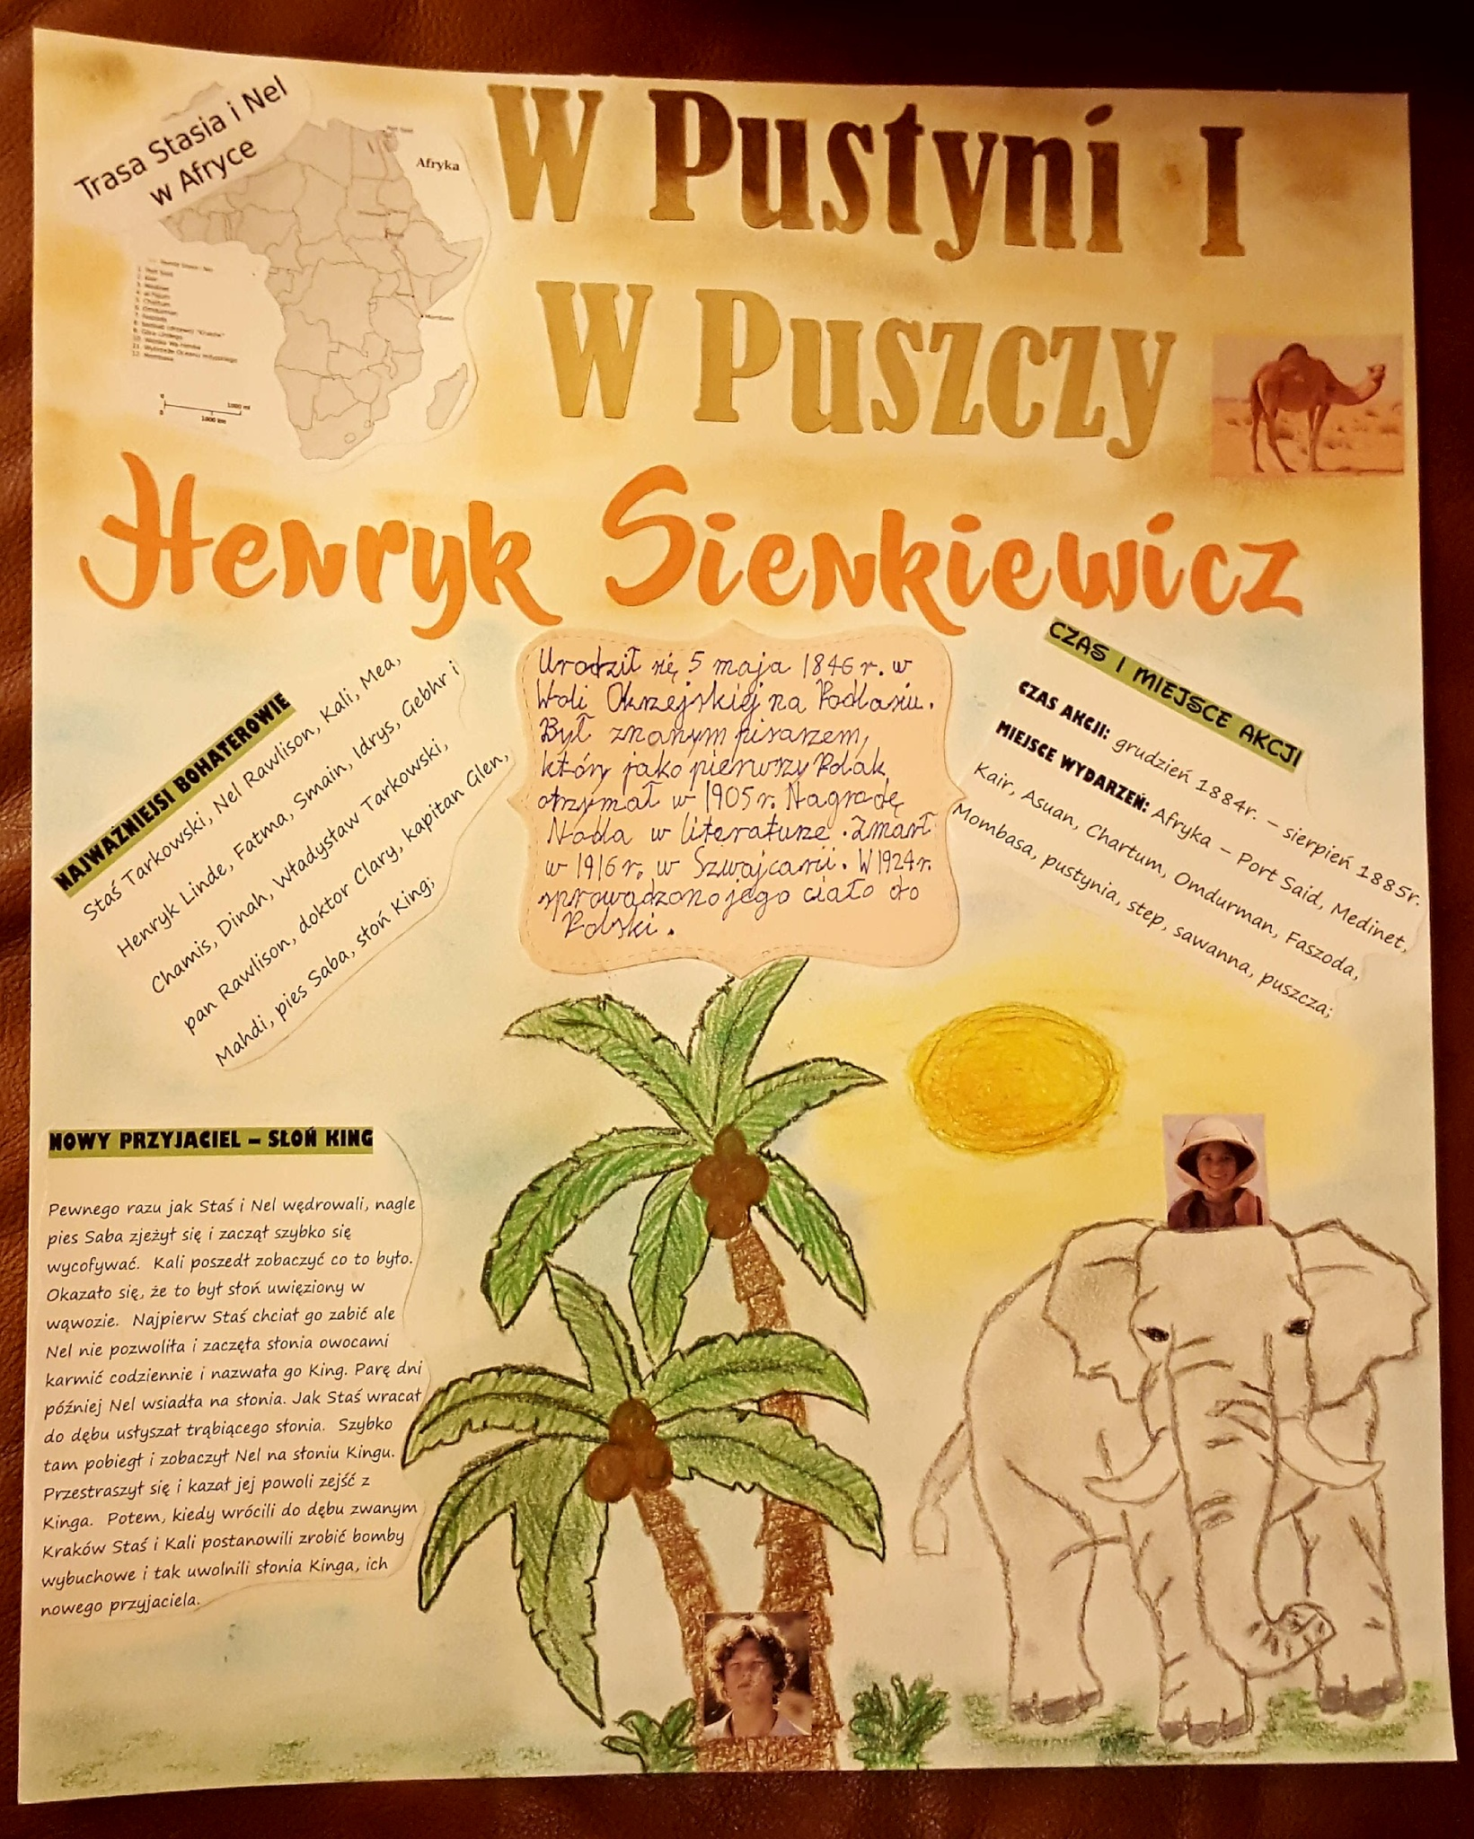
CyPRIAN LEOńCZUK

Slide 18
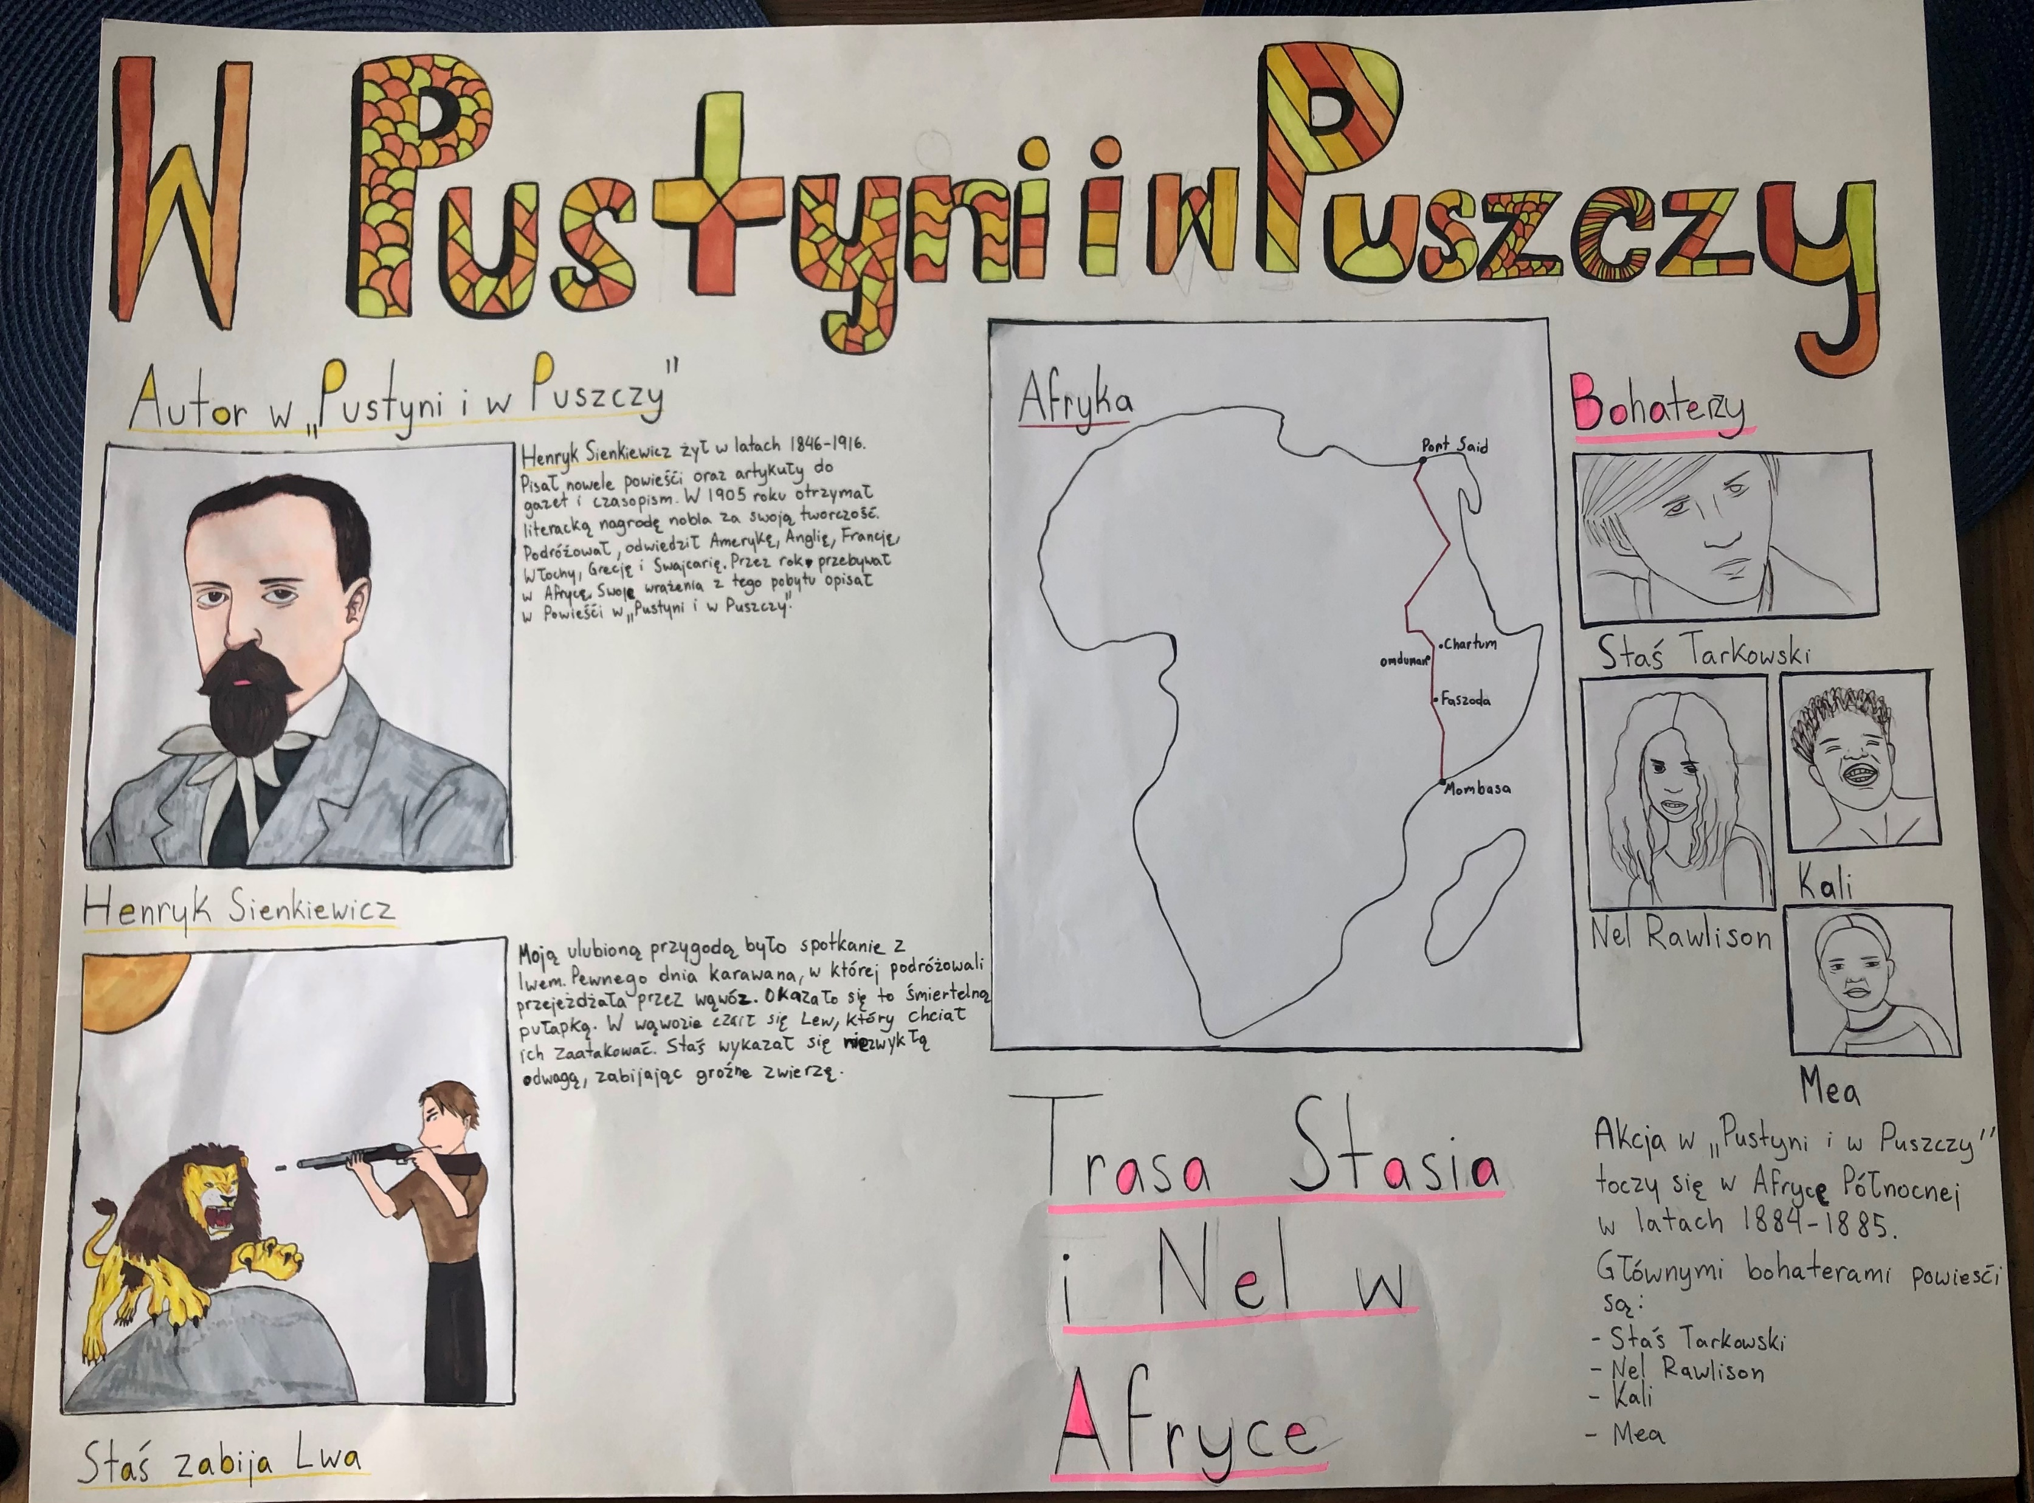
Bianka grudziński

Slide 19

THOMAS FIBICH

Slide 20

Jacob Gackowski

Slide 21

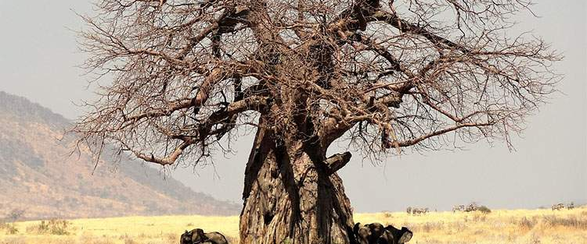
Dziękujemy za uwagę!

